Slide 1
數位信號處理報告
電子四乙 蔡佑杰 105360072

Slide 2
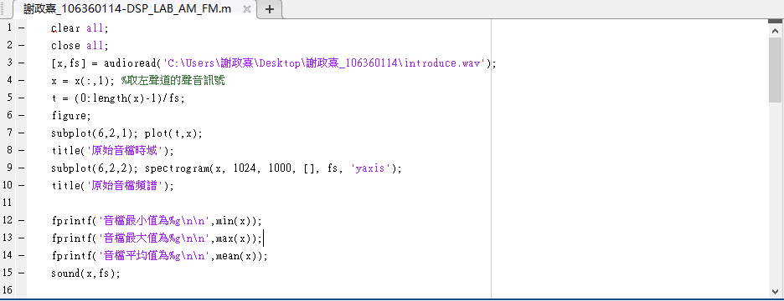
程式

Slide 3
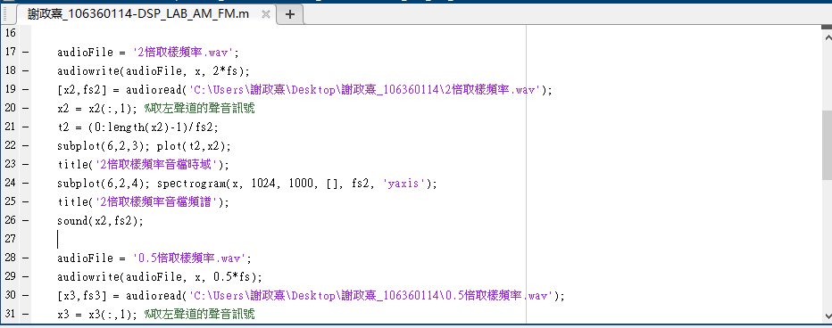
程式

Slide 4

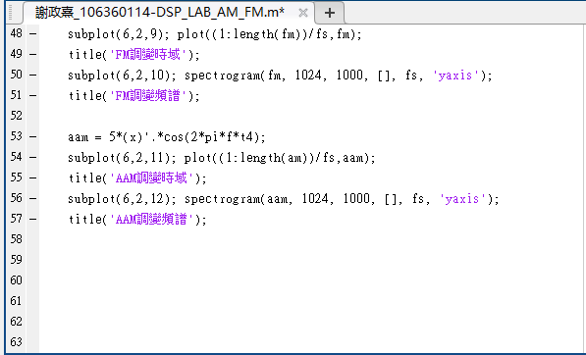
程式AM、FM

Slide 5
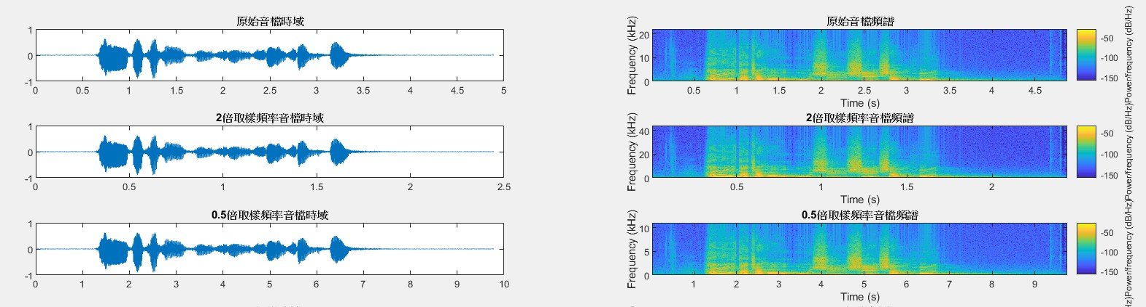
快轉與慢轉

Slide 6
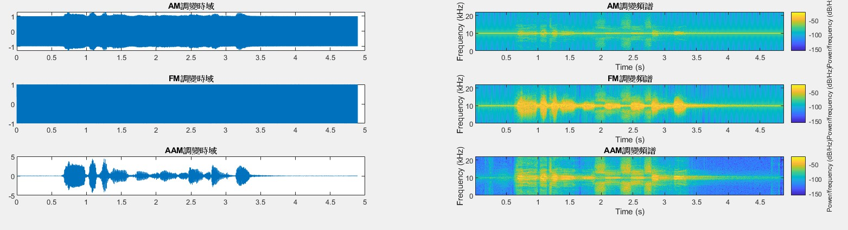
AM、FM結果

